Slide 1
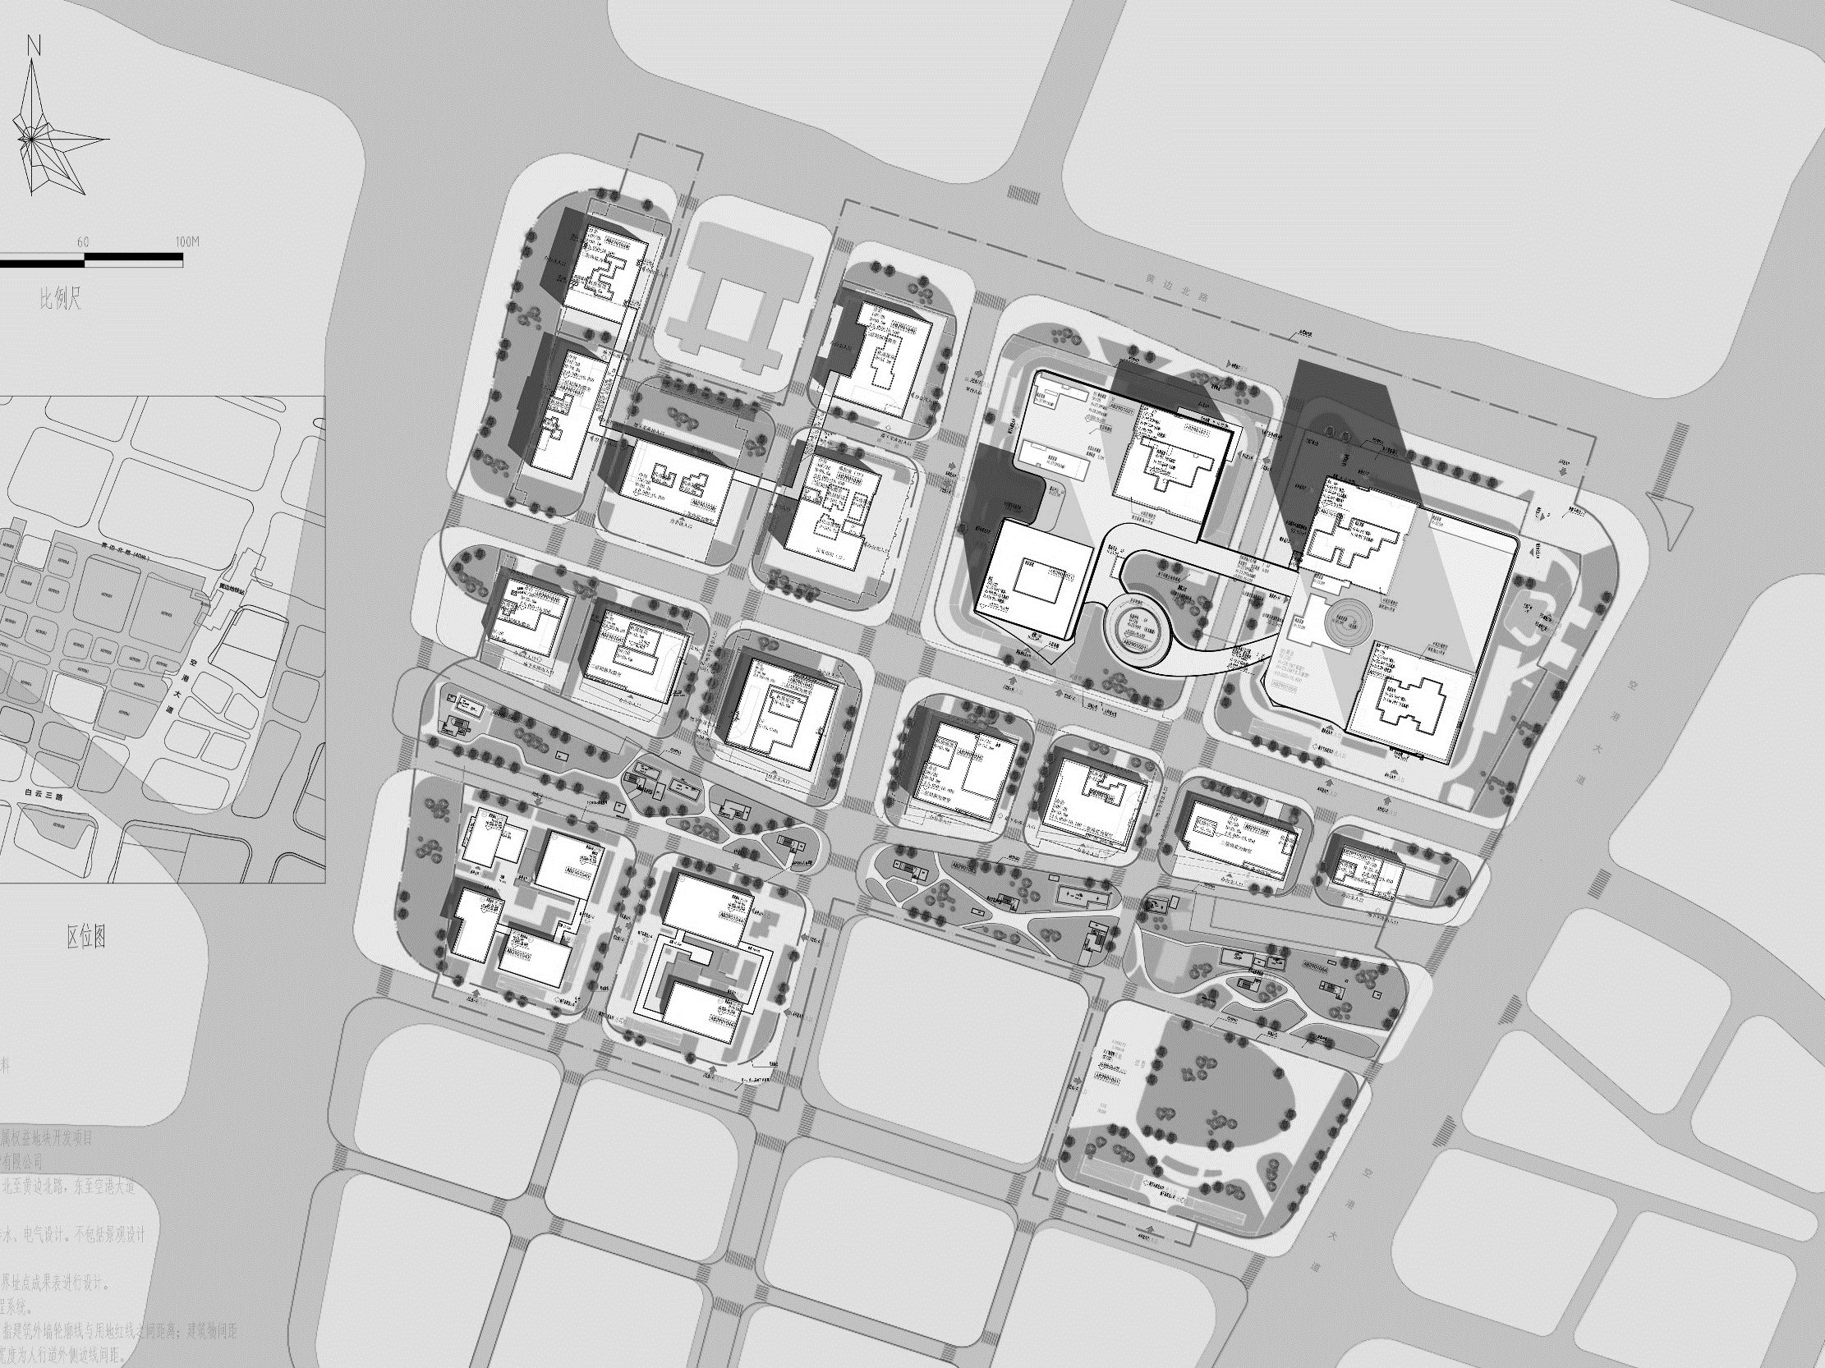
广州设计之都品质提升工程实施范围
黄边北路
云启路
黄边北路
云启路
空港大道
空港大道
鹤瑞路

Slide 2
广州设计之都大师工作室改造及精装修工程实施范围
黄边北路
云启路
黄边北路
云启路
空港大道
空港大道
鹤瑞路

